Slide 1

Univ. Prof. Achim Bornhoeft
Granularsynthese
Universität Mozarteum

Slide 2
Theoretische Grundlage der Granularsynthese
Dennis Gàbor (engl. Physiker; 1900-1979; Nobelpreisträger)
Analogie zwischen Quantenphänomenen in der Teilchenphysik und den akustischen Eigenschaften kurzer Klangabschnitte (Gabor-Grains).
Teilchenmodell auf akustischer Ebene
Analyse eines Signals auf Basis der Annahme, dass jeder Klang auf einer Abfolge diskreter „akustischen Teilchen“ aufgebaut ist, in welchen Frequenz, Zeit und Amplitude abgebildet sind.
© Johannes Winkler, ICEM 2006

Slide 3
Begriffserläuterung
Als Granulieren oder Granieren (zu lat. granum, "Korn", "Körnen") bezeichnet man das Verwandeln von entweder großen Partikeln oder von sehr kleinen Partikeln mit unterschiedlicher Partikelgröße (Pulver) in ein Haufwerk mit Partikeln enger Partikelgröße.
de.wikipedia.org/wiki/Granulieren [12.10.2014]
Granulare Materie, auch ein Granulares Medium oder Granulat genannt, besteht aus vielen kleinen, festen Partikeln wie Körnern oder Kugeln. Beispiele für diesen Zustand sind körnige Materialien wie Sand, pulverförmige Materialien wie Puder, oder in großen Mengen auch loses Material wie beispielsweise Geröll.
de.wikipedia.org/wiki/Granulare_Materie [12.10.2014]
Granulare Klänge in der Natur: (Viele, sehr kurze, dicht aufeinander folgende Klangereignisse)
Regen
Schnee/Eis Bruch
Feuer-Knistern

Slide 4
Zeitskalen
1. Infinte | Unendlich lang | Ideal in der Mathematik; z.B.: unendlich periodischer Sinus
2. Supra | Monate, Jahre, Jahrzehnte, Jahrhunderte | Überschreitet Länge einer individuellen Komposition; z.B. Cage, ASLPS
3. Macro | Minuten, Stunden, Tage | Einheit der allgemeinen musikalischen Form
4. Meso | Sekunden, Minuten | Unterteilung von Macro: Gruppieren von Klangobjekten in Phrasen
5. Sound-Objekt | Sekundenbruchteile, | Basis Einheit musikalischer Struktur
6. Micro | Millisekunden (ms), 1/1000 Sekunde | Klang-Dauern bis zur Grenze der akustischen Wahrnehmung
7. Sample | Mikrosekunden (μs), 1/1.000.000 Sekunde | „Atomare Ebene“ digitaler Audio-Systeme;(Sample-Rates)
8. Subsample | Nanosekunden (ns), 1/1.000.000.000 Sekunde | Ereignisse, welche zu kurz für eine quantisierte Aufnahme sind
9. Infinitesimal | Unendlich kurz | Unendlich kurze Dauern
© Johannes Winkler, ICEM 2006

Slide 5
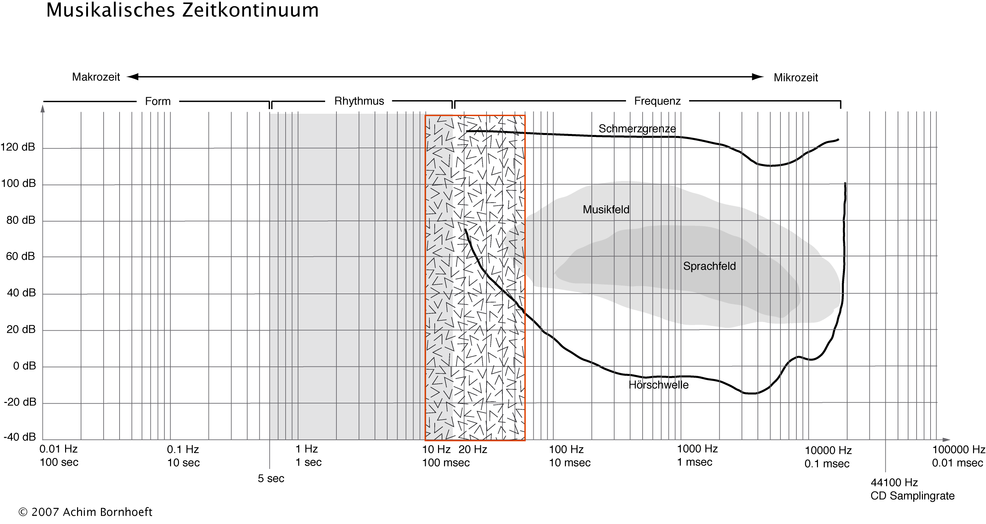
Parameterkontinuum

Slide 6
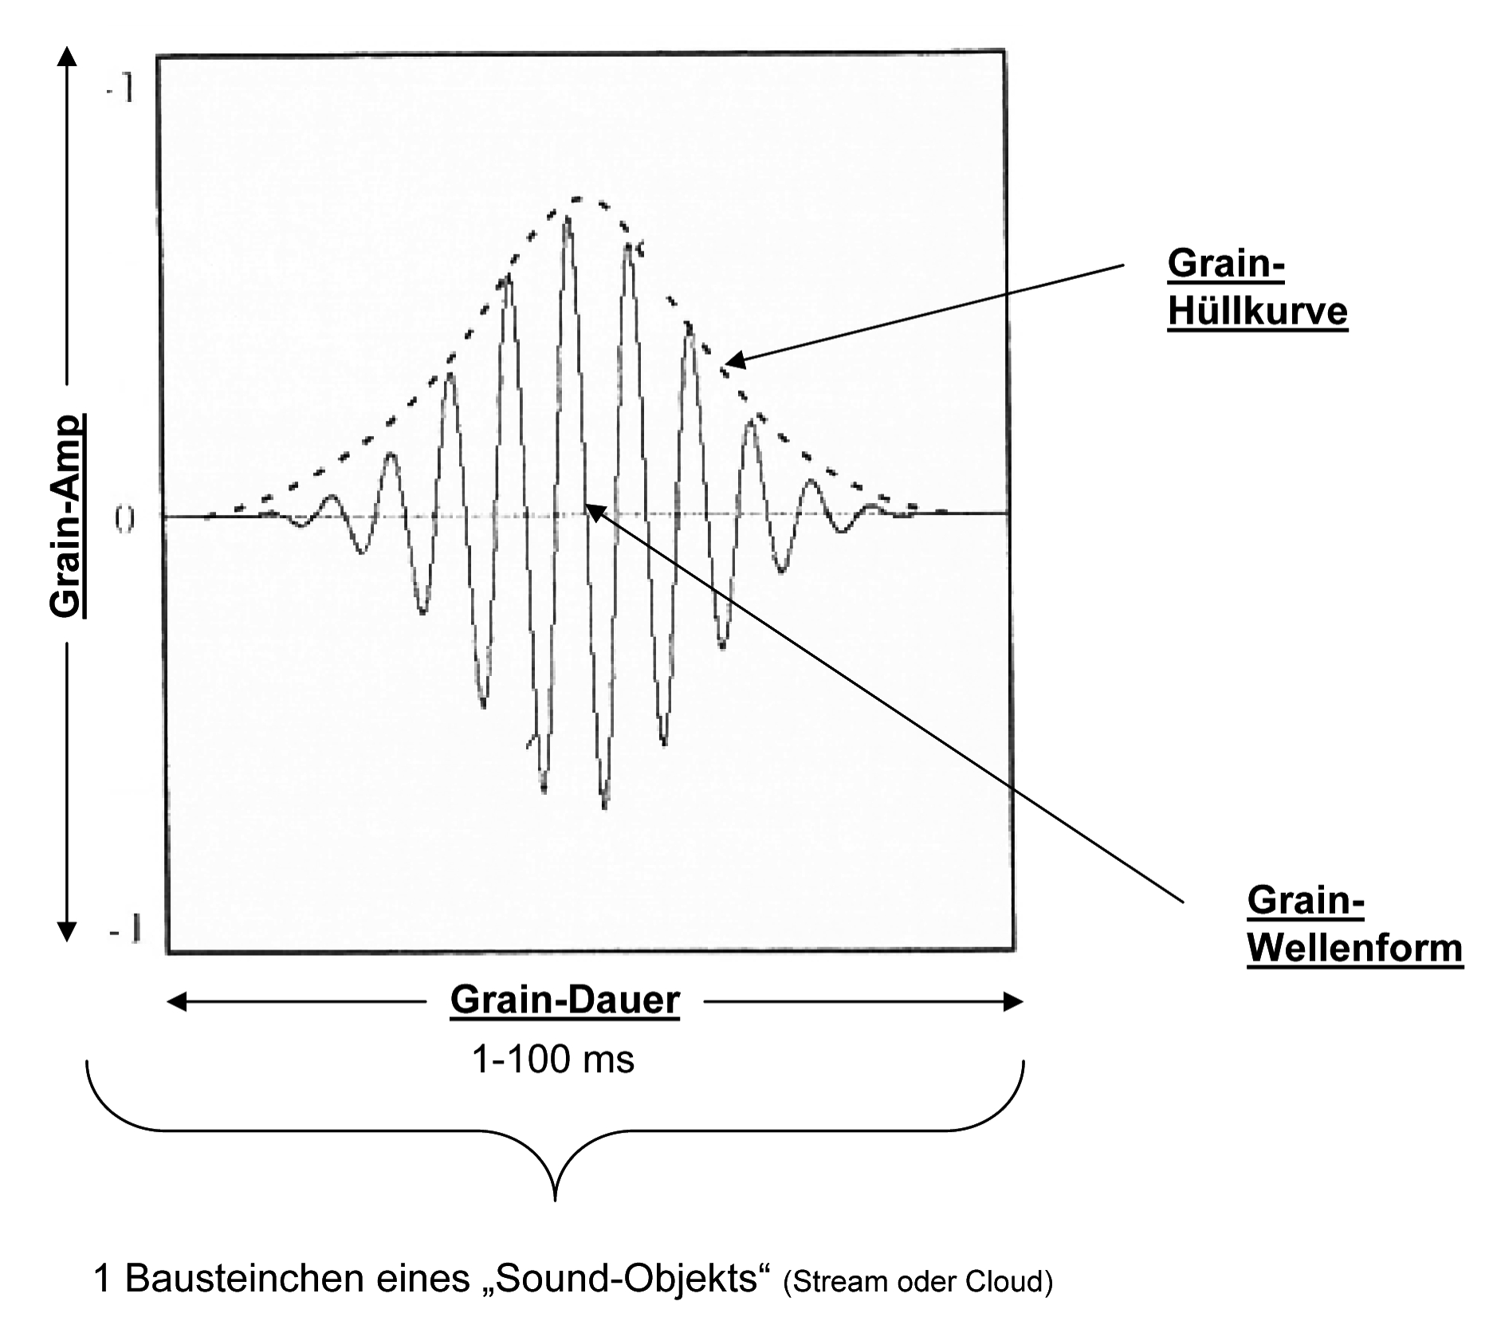
Grain
© Johannes Winkler, ICEM 2006

Slide 7
Graindauer
Grain-Dauer (D) | Frequenz der Modulation (1/D) | Effekt
200 usec | 5000 Hz | Rauschen
1 ms | 1000 Hz | Pitch-Verlust
10 ms | 100 Hz | Fluttering
50 ms | 20 Hz | Stabiler Pitch
200 ms | 5 Hz | Loop
© Johannes Winkler, ICEM 2006

Slide 8
Grain Hüllkurve
Alle Hüllkurven bewirken AM in Abhängigkeit von der Graindauer
Gauß‘sche Glockenform
Quasi-Gauß‘sche
3-Teile Line-Segment/Trapez
2-Teile Line-Segment/Dreieck
Sinc-Funktion
Expodec
Rexpodec
© Johannes Winkler, ICEM 2006

Slide 9
Graindichte
Grains | Sound
< 15 | Rhythmische Patterns
15 – 25 | Fluttering Rhythmus verschwindet
25 -50 | Grain Strom
50 - 100 | Dichte Textur
> 100 | Klangmasse
© Johannes Winkler, ICEM 2006

Slide 10
Graindichte
 | Grain-Dauer | Grain-Dichte |  | "Fill" Faktor (FF)
Überlappende Grains | 100 ms | 20/s | dicht, kontinuierlich | 20 * 0,1 = 2
Einzelne Grains | 1 ms | 20/s | transparent, spärlich | 20 * 0,01 = 0,2
Spärlicher FF < 0.5 | Mehr als die Hälfte des Sound-Objekts Stille
Deckender FF ~ 1.0 | Sound-Objekt reichlich gefüllt mit Grains
Überlappungs FF > 1.0 | Sound-Objekt gefüllt mit überlappenden Grains
© Johannes Winkler, ICEM 2006

Slide 11
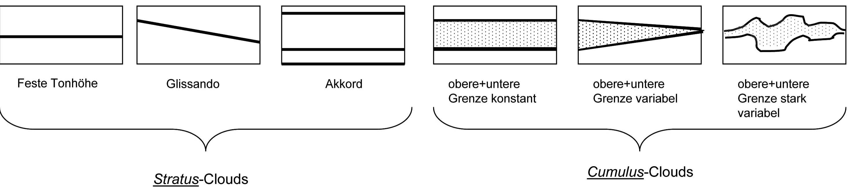
Grain Frequenz
Feste Tonhöhe für alle Grains
Tonhöhe variiert von Grain zu Grain per Funktion/Skala
Tonhöhe variiert von Grain zu Grain per Random (Limits durch Frequenzbänder)
© Johannes Winkler, ICEM 2006

Slide 12

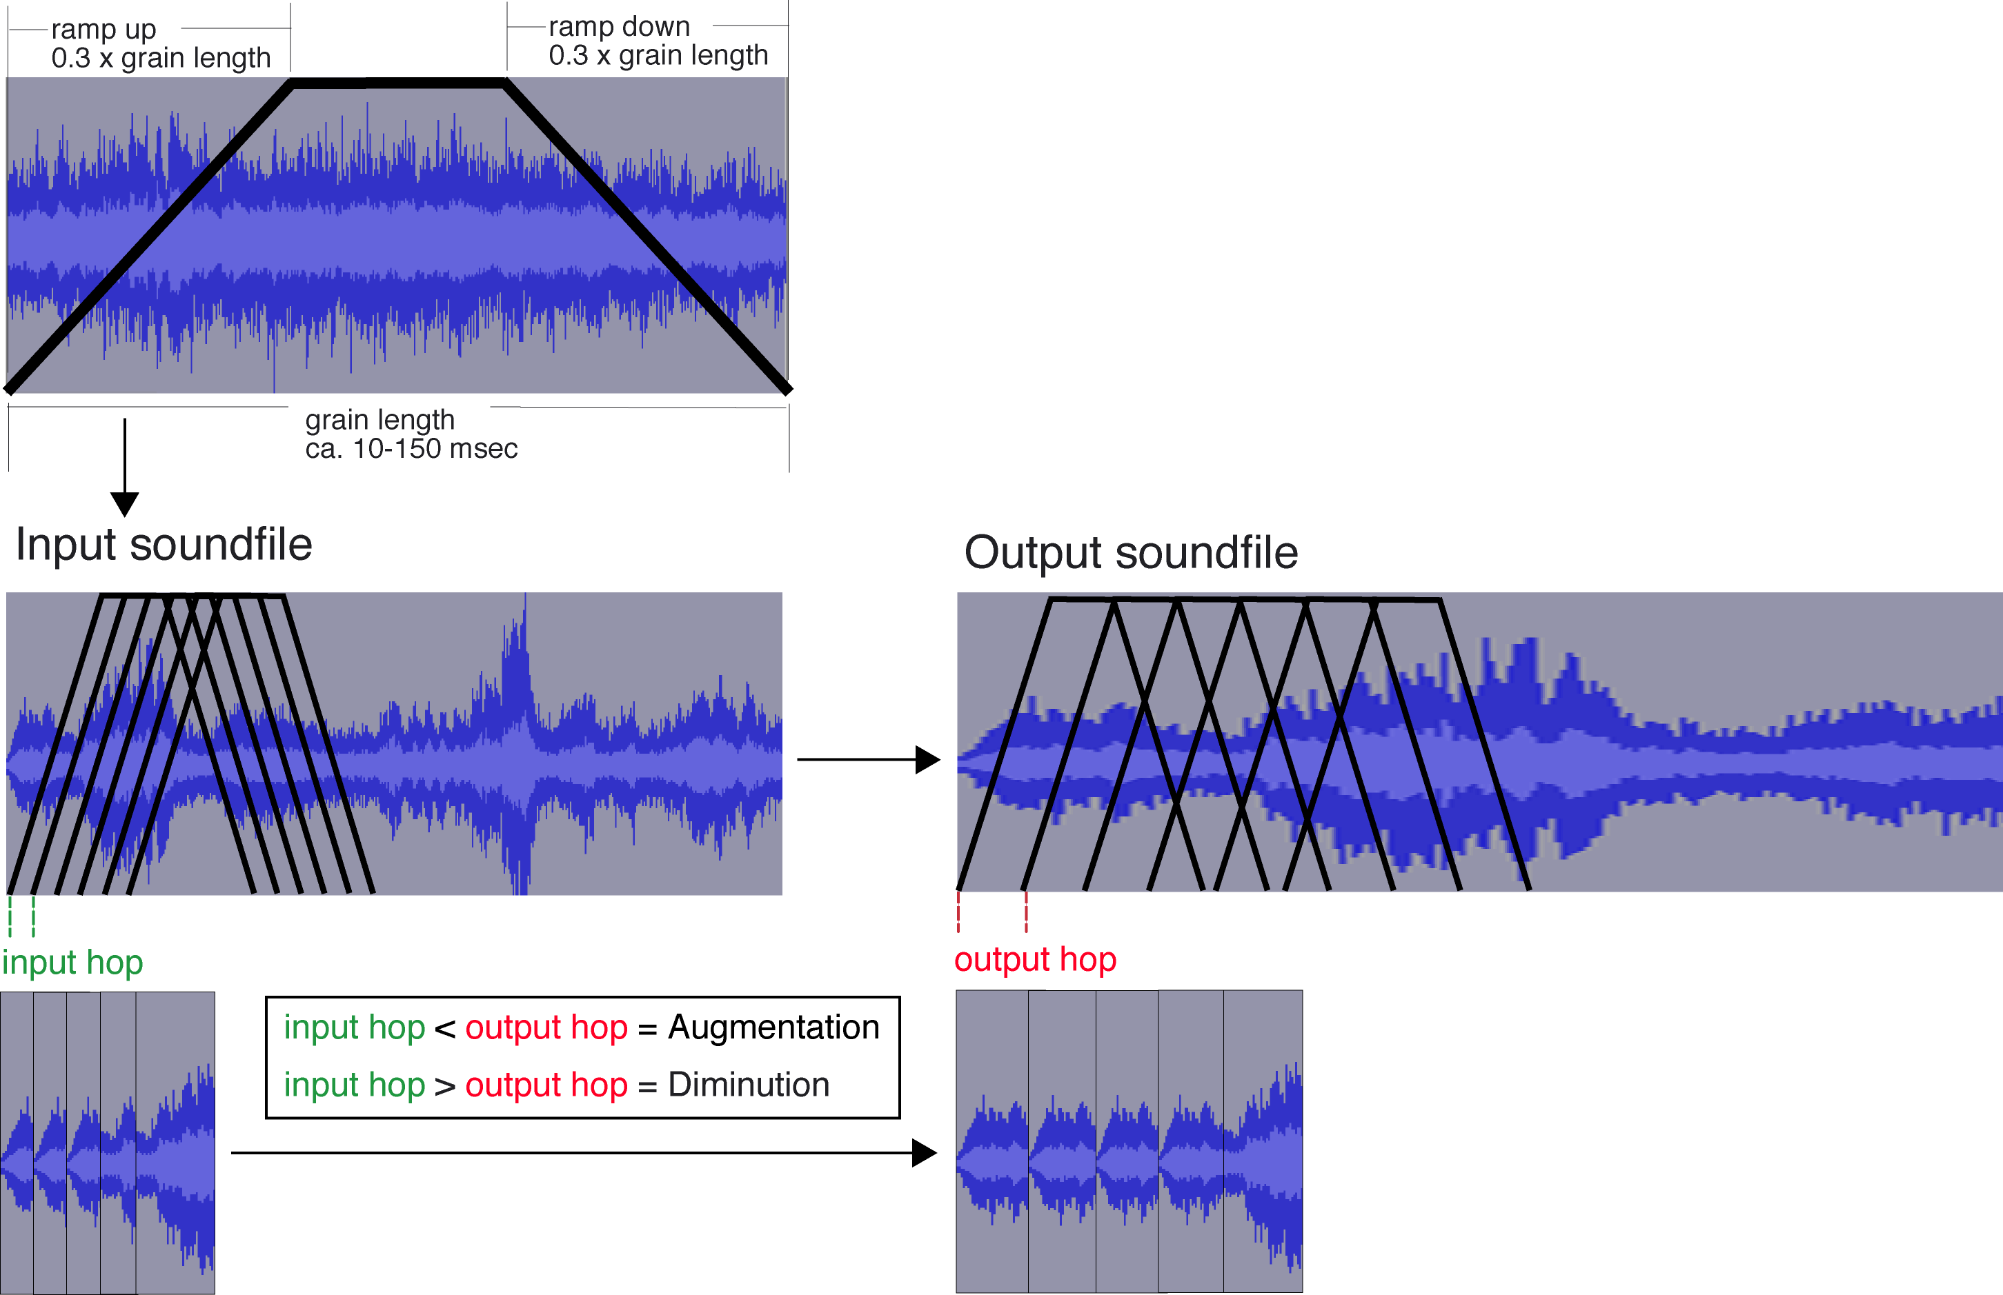
Granularsynthese

Slide 13
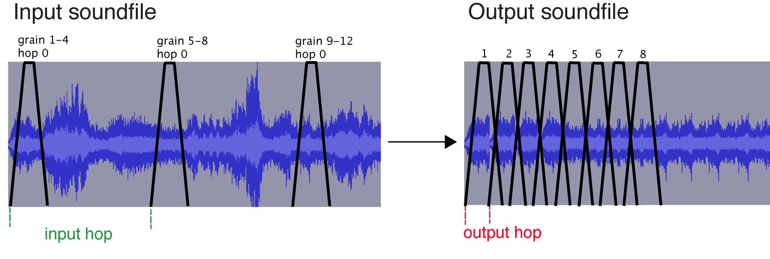
Synchrone Granularsynthese
Abstände der Grains in Input- und Output-File sind äquidistant.
Loops mit nur einem Grain an verschiedenen Stellen im Input-File.

Slide 14
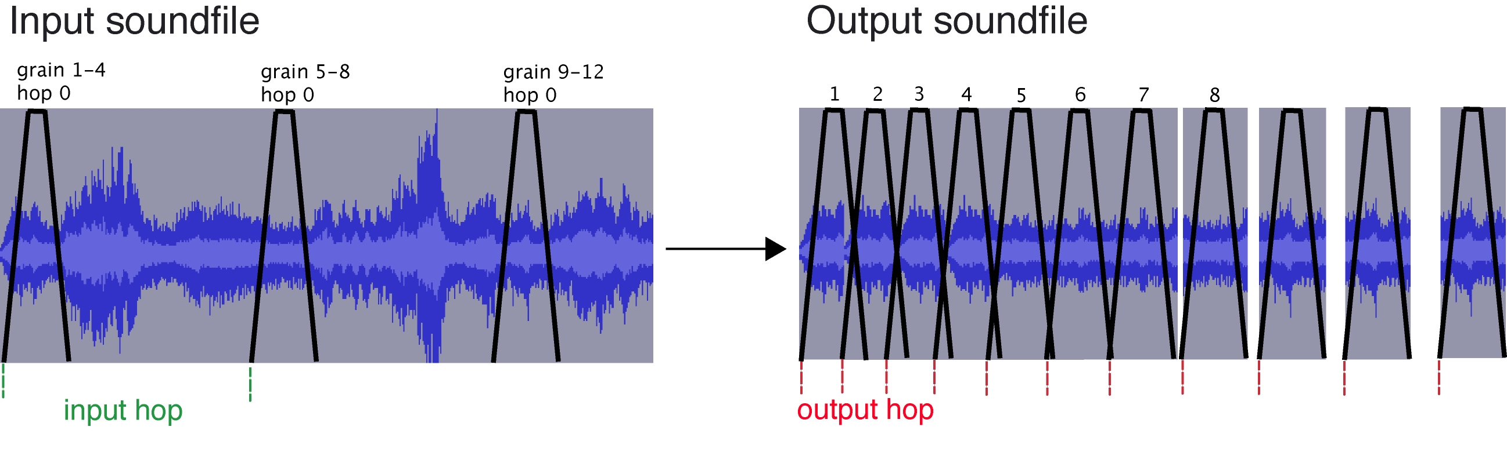
Asynchrone Granularsynthese
Abstände der Grains im Output-File sind variabel.

Slide 15
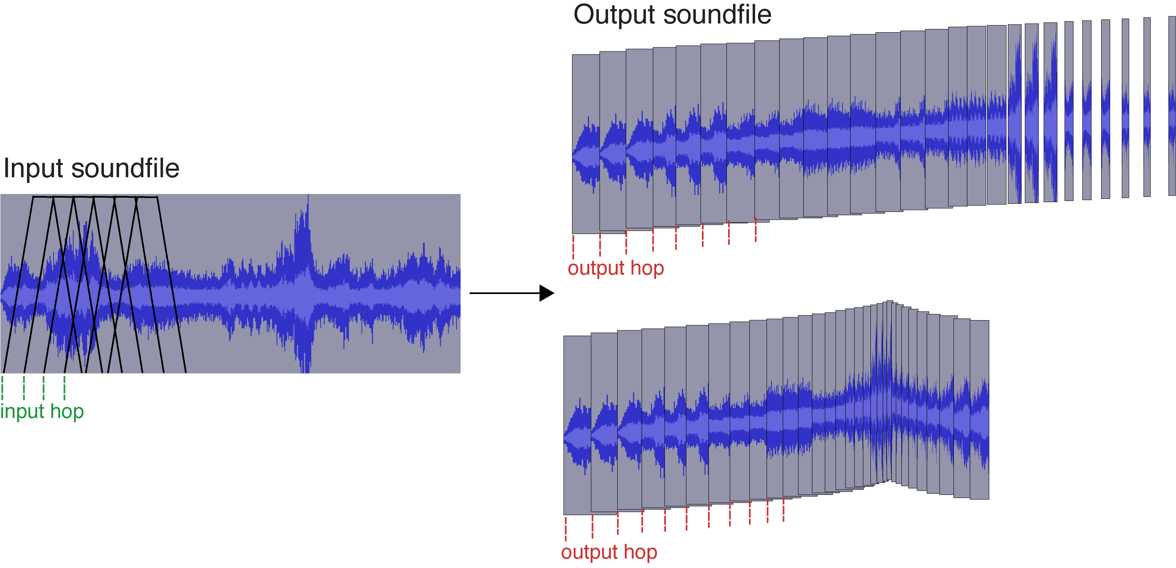
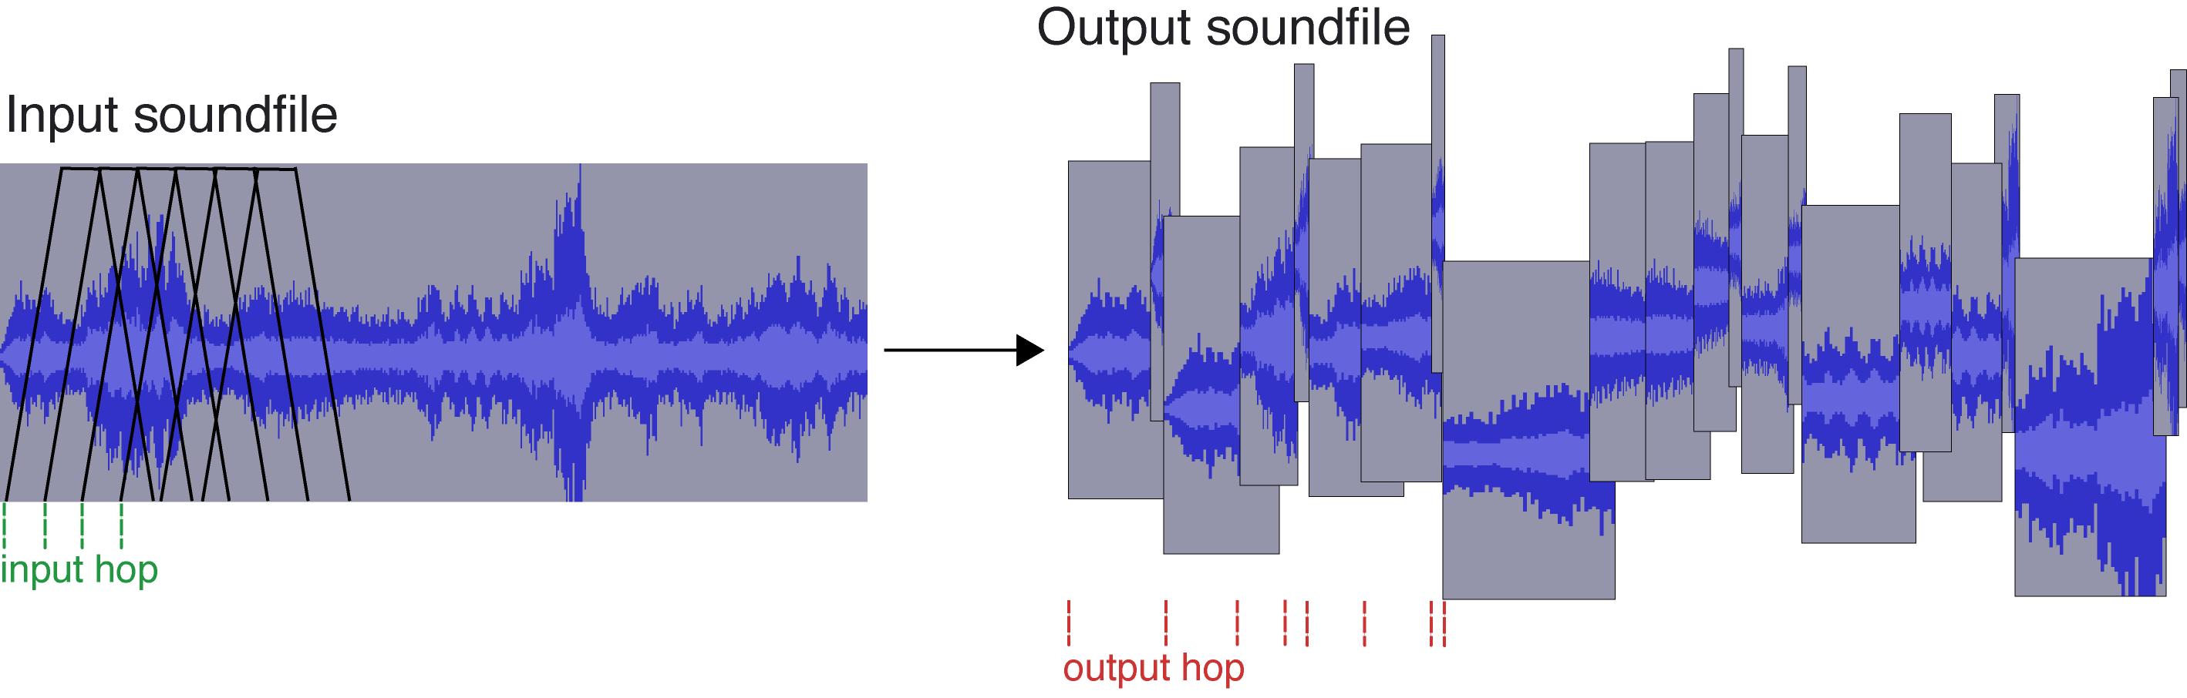
Asynchrone Granularsynthese
Abstände der Grains im Output-File abhängig von der Tonhöhe

Slide 16
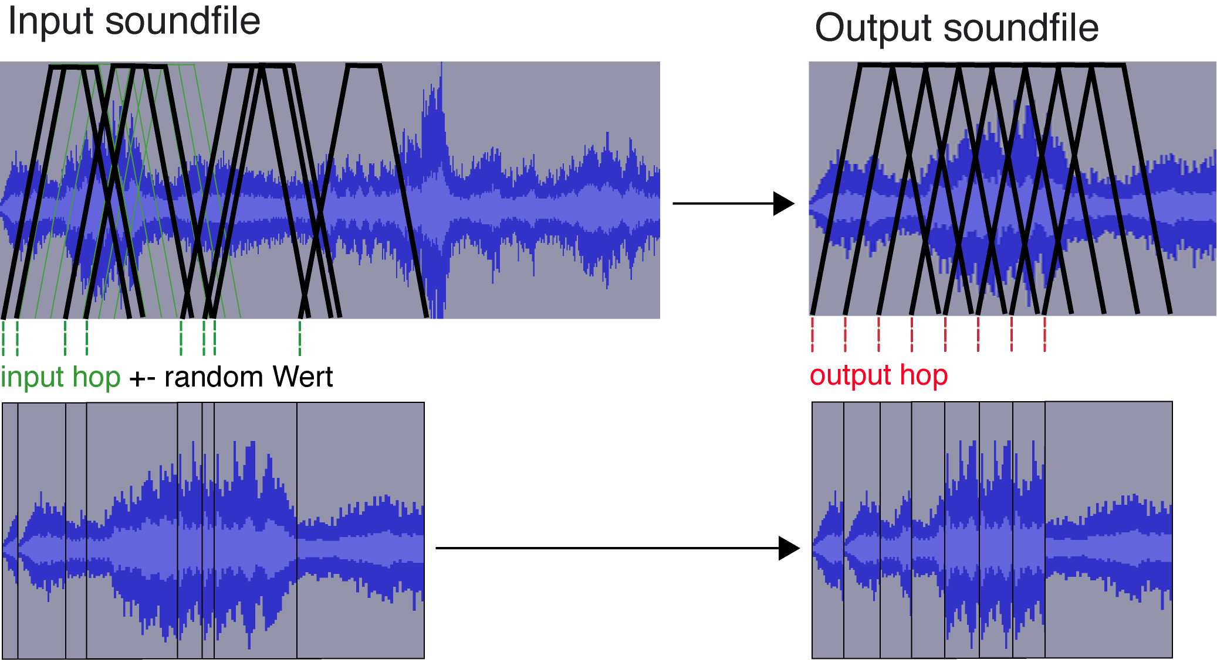
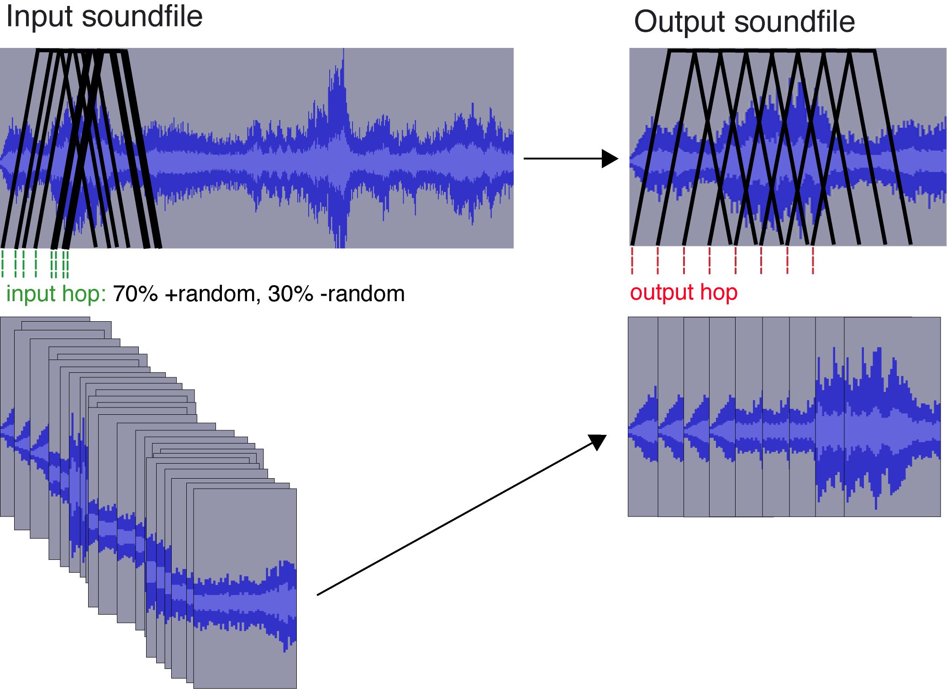
Asynchrone Granularsynthese
Abstände der Grains im Input-File sind variabel.

Slide 17
Granularsynthese
Programme
MacPOD #
Max MSP
Pure Data
Supercollider
PWGL
RTGS-X
Paulstretch
CLM
Grace

Slide 18
Iannis Xenakis, Concret PH (1958) (2.45)
Material: Samples von brennenden Holz-Ästen
1sec Fragmente (+Manipulation)
Philips Pavillion
„…Most of the musique concrète which had been produced up to the time of Concrète PH is full of many abrupt changes and juxtaposed sections without transitions. This happened because the original recorded sounds used by the composers consisted of a block of one kind of sound, then a block of another, and did not extend beyond this. I seek extremly rich sounds (many high overtones) that have a long duration, yet with much internal change and variety.“

Slide 19
Iannis Xenakis, Phitoprakta (1955-56) (9.43)

Slide 20
Iannis Xenakis, Analogique A + B (1958) (6.46)

Slide 21
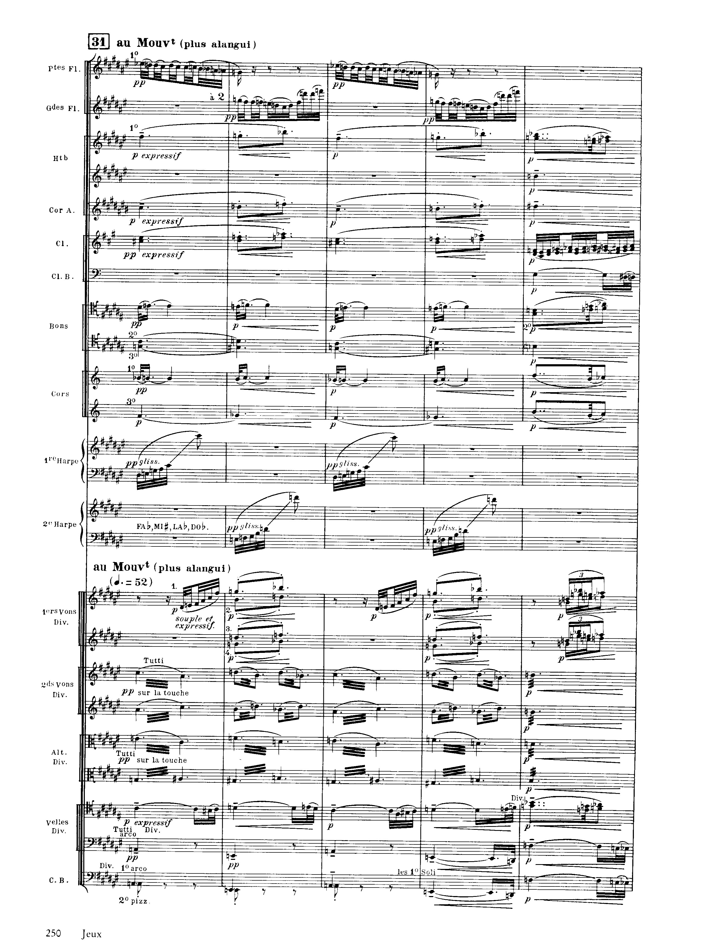
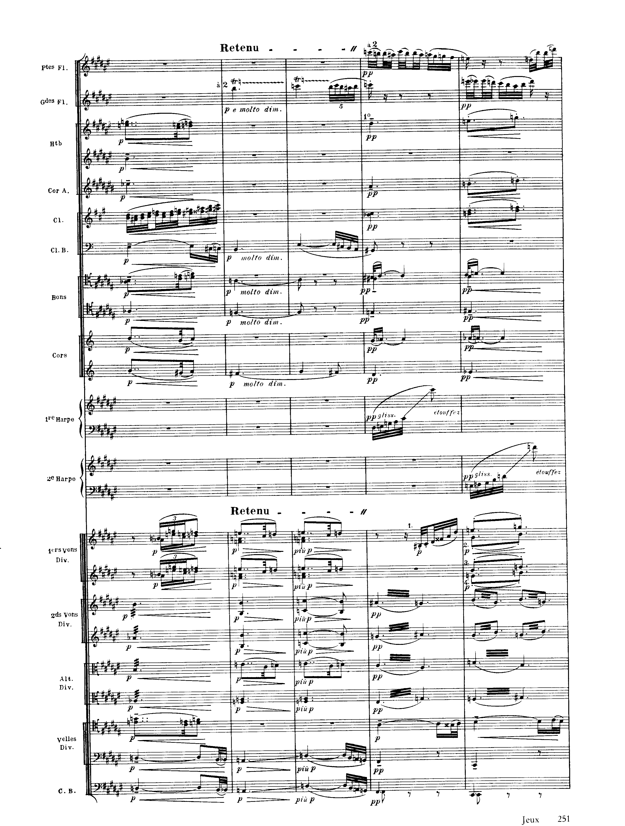
Claude Debussy, Jeux

Slide 22
Übung
1. Hop-size in Output-File: zunehmend kürzer Grain-Länge: zunehmend länger Tonhöhe: zunehmend Originaltonhöhe
2. Hop-size in Input-File: abhängig von der Tonhöhe hop-size in Output-File: +- Zufallswert Grain-Länge: sehr kurz Augmentation: 6 x

